Slide 1
第五章 位移法
(Displacement Method)

Slide 2


第五章 位移法
一.单跨超静定梁的形常数与载常数
二.位移法基本概念
三.位移法基本结构与基本未知量
四.位移法典型方程
Z2
ql
ql
R2
R1=0
Z1
l/2
R1
R2=0
ql
ql
l/2
EI=常数
l

Slide 3
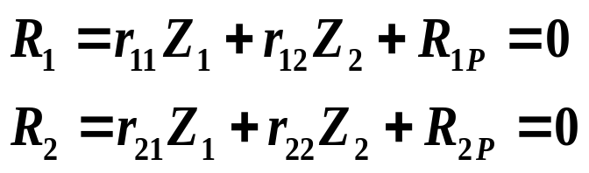


四.位移法典型方程
ql
ql
R2
R1=0
Z1
l/2
R1
R2=0
ql
ql
l/2
l
EI=常数
r21
Z2=1
Z1=1
r22
---位移法典型方程
r12
rij (i=j) 主系数>0
r11
rij (i=j) 副系数
R2P
rij = rji 反力互等
ql
RiP 荷载系数
ql
R1P
刚度系数,
体系常数

Slide 4














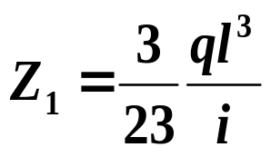


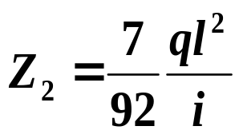


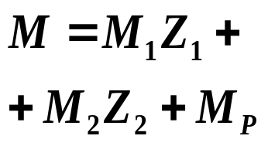


ql
ql
R2
R1=0
Z1
l/2
R1
R2=0
ql
ql
l/2
l
EI=常数
r21
Z2=1
Z1=1
r22
r12
r11
M2
r21
M1
R2P
ql
r11
ql
R1P
r22
r12
MP
R1P
R2P

Slide 5


第五章 位移法
一.单跨超静定梁的形常数与载常数
R1=0
二.位移法基本概念
解:
R2=0
三.位移法基本结构与基本未知量
四.位移法典型方程
五.算例
Z2
例1.作M图
EI
R2
Z1
l
R1
EI
1.5EI
l
EI
l/2
l
l

Slide 6













Z2
EI
R2
Z1
EI
l
R1
1.5EI
l
EI
l/2
l
l
Z2=1
r21
r22
Z1=1
r11
r12
M1
M2
r11
r22
R2P
R1P
r12
R2P
r21
MP
R1P

Slide 7






EI
EI
l
1.5EI
l
EI
l/2
l
l
Z2=1
r21
r22
Z1=1
校核平衡条件
r11
r12
M1
M2
R2P
R1P
M
MP

Slide 8











EI
Z2
例2.作M图
3i/l
EI
l
R2
r21
Z1=1
Z1
解:
P
l
P
R1
12i/l
r11
R1=0
2EI
EI
12i/l
3i/l
M1
l
R2=0
Z2=1
r22
R2P
3i
r12
P
R1P
8i
r21
4i
M2
MP
r11
r22
0.24Pl
r12
R2P
M
P
R1P
0.39Pl
0.13Pl

Slide 9
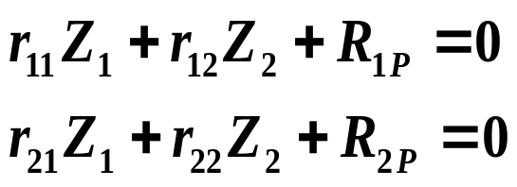
例4.作M图，EI=常数
解:
l
l
R1=0
P
P
P
R2=0
l
l
l
l
l
Z1
P
Z2

Slide 10


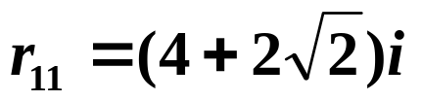

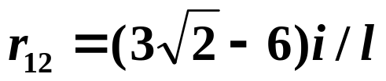


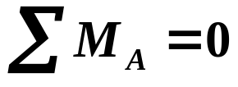
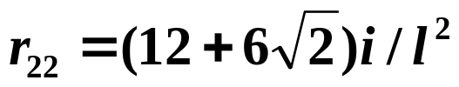



解:
Z1=1
Z1
l
R1=0
r11
R2=0
P
P
Z2
r21
l
M1
l
1
=
+
r12
Z2=1
1
r22
M2
R1P
r12
A
A
r22
R2P
P
R2P
P
MP

Slide 11







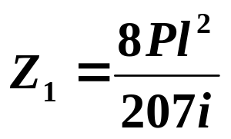
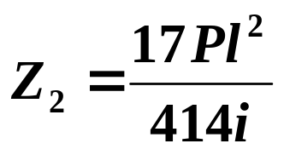
例5.作M图
Z1
EI
EI
l
解:
EI
P
Z2
P
l
EI
EI
l
l
Z1=1
Z2=1
M1
M2
r11
r21
P
MP
r22

Slide 12

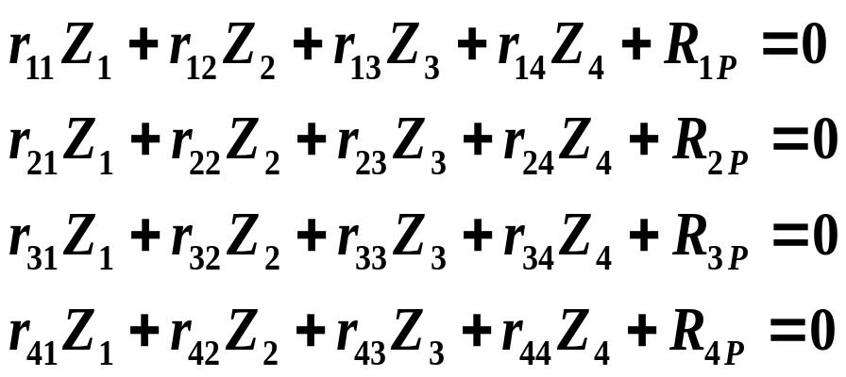
练习4:
l
1)建立位移法基本体系,列出典型方程
EI=常数
l
2) 求出典型方程中系数r14, r32,R4P。
l
l
Z2
Z3
Z1
Z4

Slide 13

2) 求出典型方程中系数r14, r32,R4P。
Z2
Z3
Z1
Z4
r14=-3i/l
3i/l
3i/l
Z4=1
r14
6i/l
6i/l
M4
R4P
Z2=1
r32
r32= 2i
2i
3i
MP
3i
4i
6i/l
R4P= -ql/2
M2

